Slide 1
命题逻辑常用定律和定理
1、三段论：Q, Q→R ├R （充分理由律）
2、传递律：P→Q, Q→R├P→R
3、反证律：如果Γ, ¬Q├ R, Γ, ¬Q├¬R, 则Γ├ Q
4、归谬律：如果Γ, Q├ R, Γ, Q├ ¬R，则Γ├ ¬Q
5、排中律：├ (Q∨¬Q)
6、矛盾律：├ ¬(Q∧¬Q)

Slide 2
命题逻辑定理
第一组：
前提剥离： P, Q →(P → R) ├ Q→R
前提交换：├ (P→(Q→R)) →(Q→(P→R))
前提加入：├ (Q→R)→((P→Q)→(P→R))
前提传递：├ (P→ Q)→((Q→R)→(P→R))
├ ((P→ Q)→(P→R))→(P→(Q →R))
第二组： ├ Q→Q
├ ¬¬Q→Q
├ Q→ ¬¬Q

Slide 3
第三组： ├ (¬¬Q→ ¬¬R)→(Q→R)
├ (Q→R)→(¬¬ Q→ ¬¬R)
├ (Q→R)→(¬R→ ¬Q)
├ (¬Q→R)→(¬R→Q)
├ (Q→ ¬R )→(R→ ¬Q)
第四组：├ ¬Q→(Q→ R)
├ (¬Q→Q)→(R→Q)
├ (¬Q→Q)→Q
├ (¬Q→R∧¬R)→Q
├ (¬Q→R) →((¬Q→¬R) →Q)
├ (Q→R) →((Q→ ¬R)→ ¬Q)

Slide 4
├ Q→((Q→R)→ R)
├ Q∧(Q→R)→R
第五组：├ (P∧Q →R) →(P →(Q →R))
├ Q→(R→(Q∧R))
├ (P→Q)∧(P→R) →(P→Q∧ R)
├ (P→R) →((Q→R) →((P∨Q) →R))

Slide 5
第六组： P,Q├ P∧Q
├ (Q→R) →(Q∧P→R∧P)
├ Q∨Q → Q
├ Q∧Q → Q
├ (Q→R) ∨ (R→Q)
├ (Q→ R)∨(Q → ¬R)

Slide 6
一阶谓词逻辑定理
第一组： ├ ∀xR(x) ↔ ∀y R(y)
├ ∃x R(x) ↔ ∃y R(y)
├ Q(c) → ∃xQ(x)
├ ∀xR(x) → ∃xR(x)
第二组： ├ ∀x∀y R(x,y) ↔ ∀y∀x R(x,y)
├ ∃x∃y R(x,y) ↔ ∃y∃x R(x,y)
├ ∃x∀y R(x,y) → ∀y∃x R(x,y)
├ ∀x∀y R(x,y) → ∀x R(x,x)
├ ∃x R(x,x) → ∃x∃yR(x,y)

Slide 7
第三组：├ ∀x(P(x)→Q(x)) →(∀xP(x) →∀x Q(x))
├ ∀x(P(x) →Q(x)) →(∃xP(x) → ∃x Q(x))
├ ∀x(P(x)∧Q(x)) ↔ (∀xP(x)∧∀xQ(x))
├ (∀xP(x) ∨ ∀xQ(x))→∀x(P(x) ∨ Q(x))
├ ∃x (P(x) ∧ Q(x)) → (∃xP(x) ∧ ∃xQ(x))
├ ∃x (P(x) ∨ Q(x)) ↔ (∃xP(x) ∨ ∃xQ(x))
第四组：├ ∀xP(x) ↔ ¬∃x¬ P(x)
├ ∃xP(x) ↔ ¬∀x¬ P(x)
├ ∃x¬P(x) ↔ ¬∀x P(x)
├ ¬ ∃x¬ P(x) ↔ ∀xP(x)

Slide 8
证明： 证据：
A₁= (Q→(P→R))→((Q→P)→(Q→R)) A₂
A₂= Q→(P→R) A₂ ∈Γ
A₃= (Q→P)→(Q→R) A₁ + A₂→A₃
A₄=P→ (Q→P) A₁
A₅= P A₅∈Γ
A₆=Q→P A₄ + A₅ →A₆
A₇= (Q→R) A₆ = A₃→A₇
证毕
前提剥离

Slide 9
证明： 证据：
A₁=(P →(Q →R)) →(( P →Q)→(P →R)) A ₂
A₂= (( P →Q)→(P →R))→(Q→(( P →Q)→(P →R) )) A ₁
A₃=(Q→(( P →Q)→(P →R))) →(( Q→( P →Q)) →(Q→(P →R))) A ₂
A₄= ((P →(Q →R)) → (( Q→( P →Q)) →(Q→(P →R)))) A₁, A₂, A₃├ A₄
A₅=((P →(Q →R)) → (( Q→( P →Q)) →(Q→(P →R))))
→( (P →(Q →R)) →( Q→( P →Q))→ (P →(Q →R)) →(Q →(P →R))) A ₂
A₆=((P →(Q →R))→(Q→(P→Q))→(P→(Q →R))→(Q→(P→R)) A₅=A₄→ A₆
A₇= Q→(P→Q) A ₁
A₈= (Q→( P →Q)) →( (P →(Q →R)) →( Q→( P →Q))) A ₁
A₉= (P →(Q →R)) →( Q→( P →Q)) A₈=A₇→ A₉
A₁₀=(P →(Q →R)) →(Q →(P →R)) A₆=A₉→ A₁₀
证毕
前提交换

Slide 10
前提加入
证明： 证据：
A₁= (Q → R) →(P →(Q →R)) A ₁
A₂= (P→(Q →R)) → ((P →Q) →(P →R)) A ₂
A₃= (Q → R)→((P →Q)→(P →R)) 传递律定理
证毕

Slide 11
证明： 证据：
A₁=(Q →R) →((P → Q) → (P →R))
前提加入 ├(Q → R)→((P →Q) →(P→R))
A₂=((Q →R) →((P → Q) → (P →R)))
→ ((P → Q)→((Q →R)→ (P →R)))
前提交换├ (P→(Q→R)) →(Q→(P→R))
A₃=((P → Q)→((Q→R)→(P→R))) A1,A2使用MP规则
证毕

Slide 12
证明： 证据：
A₁=¬¬Q→ (¬¬¬¬Q→¬¬Q) A ₁
A₂= (¬¬¬¬Q→¬¬Q) → (¬Q→¬¬¬Q) A ₃
A₃=(¬Q→¬¬¬Q) → (¬¬Q→Q) A ₃
A₄= ¬¬Q→ (¬¬Q→Q) A₁, A₂, A₃├ A₄
A₅=(¬¬Q→ (¬¬Q→Q))
→((¬¬Q→ ¬¬Q)→ (¬¬Q→ Q)) A ₂
A₆=(¬¬Q→ ¬¬Q)→(¬¬Q→ Q) A₅=A₄ → A₆
A₇=(¬¬Q→ ¬¬Q) ├Q→Q
A₈=¬¬Q→ Q A₆=A₇→ A₈
证毕

Slide 13
证明： 证据：
A₁= (¬¬¬Q →¬Q)→(Q→¬¬Q) A ₃
A₂= (¬¬¬Q →¬Q) ├¬¬Q→Q
A₃= Q→¬¬Q A₁=A₂→ A₃
证毕

Slide 14
证明： 证据：
A₁= (¬¬Q→¬¬R)→(¬R→¬Q) A ₃
A₂= (¬R→¬Q)→(Q→R) A ₃
A₃= (¬¬Q→¬¬R)→ (Q→R) A₁, A₂ ├ A₃
证毕

Slide 15
为什么不能像上一页一样，直接用公理三？
证明： 证据：
A₁= R→¬¬R ├ Q→¬¬Q
A₂=(R→¬¬R)→(¬¬Q→(R→¬¬R)) A ₁
A₃=¬¬Q→(R→¬¬R) A₂=A₁→ A₃
A₄=(¬¬Q→(R→¬¬R))→((¬¬Q→R)→(¬¬Q→¬¬R)) A ₂
A₅= (¬¬Q→R)→(¬¬Q→¬¬R) A₄=A₃→ A₅
A₆= ¬¬Q →Q ├¬¬Q→Q
A₇=(¬¬Q→ Q)→((Q→R)→(¬¬Q →R)) ├(P→ Q)→((Q →R)→(P →R))
A₈=(Q→R)→(¬¬Q → R) A₇=A₆→ A₈
A₉=(Q→R)→(¬¬Q→¬¬R) A₈, A₅├A₉
证毕
Notes:
为什么不能像上一页一样，直接用公理三？ 因为结构模式不一样
2022年6月6日7时55分
15

Slide 16
证明： 证据：
A₁= (Q→R)→(¬¬Q→¬¬R) ├ (Q→R)→(¬¬Q→¬¬R)
A₂= (¬¬Q →¬¬R)→(¬R →¬Q) A ₃
A₃= (Q→R)→ (¬R → ¬Q) A₁,A₂├ A₃
证毕

Slide 17
证明： 证据：
A₁= (¬Q→R)→(¬R→¬¬Q) ├(Q→R) →(¬R →¬Q)
A₂= ¬¬Q→Q ├ ¬¬Q→Q
A₃= (¬¬Q→ Q) →((¬R→¬¬Q)→(¬R→Q))
├(Q → R)→((P →Q)→(P→R))
A₄= (¬R→¬¬Q)→(¬R→Q) A₃=A₂→A₄
A₅= (¬Q→R)→ (¬R→Q) A₁, A₄├ A₅
证毕

Slide 18
证明： 证据：
A₁= (¬¬Q →¬R )→(R→¬Q) A ₃
A₂= (¬¬Q →Q) →((Q →¬R ) →(¬¬Q→¬R )) ├(P→Q)→((Q→R)→(P→R))
A₃= (¬¬Q →Q) ├ (¬¬Q →Q)
A₄= (Q →¬R ) →(¬¬Q→¬R ) A₂=A₃→ A₄
A₅= (Q →¬R ) → (R→¬Q) A₄, A₁├ A₅
证毕

Slide 19
证明： 证据：
A₁= ¬Q →(¬¬R→¬Q) A ₁
A₂=(¬¬R→¬Q) →(Q→¬R) A ₃
A₃=¬Q →(Q→¬R) A₁, A₂├A₃
A₄=(¬Q →( Q →¬R))
→(( ¬Q →Q) →(¬Q →¬R)) A ₂
A₅=( ¬Q →Q) →(¬Q →¬R) A₄=A₃→ A₅
A₆= (¬Q →¬R) →(R→Q) A ₃
A₇=(¬Q→Q)→(R→Q) A₅, A₆├A₇
证毕

Slide 20
证明： 证据：
A₁= Q∨Q →(¬Q→Q) Q∨Q ≡(¬Q→Q)
A₂= (¬Q→Q) →Q ├(¬Q→Q)→Q
A₃= Q∨Q →Q A₁, A₂├A₃
证毕

Slide 21
证明： 证据：
A₁=Q→¬¬Q ├ Q→¬¬Q
A₂=(Q →¬¬Q) →¬¬ (Q →¬¬Q) ├ Q→¬¬Q
A₃= ¬¬ (Q →¬¬Q) A₂=A₁→ A₃
A₄= ¬(Q∧¬Q) Q∧R≡¬ (Q →¬R)
证毕

Slide 22
证明： 证据：
A₁= ¬Q →¬Q ├ Q→Q
A₂= (Q∨¬Q) Q∨R≡¬Q →R
证毕

Slide 23
证明： 证据：
A₁= ¬Q→(¬R→¬Q) A ₁
A₂= (¬R→¬Q) →(Q→R) A ₃
A₃= ¬Q→ (Q→R) ├¬Q→(Q→R)
A₄= (¬Q→ (Q→R)) →(R→(¬Q→(Q→R))) A ₁
A₅= R→(¬Q→(Q→R)) A₄=A₃ → A₅
A₆= (¬Q→ (Q→R)) →(¬(Q→R) →Q) ├(¬Q→R) →(¬R→Q)
A₇= R→(¬(Q→R)→Q) A₅, A₆ ├ A₇
A₈= R→(¬(Q→R)→Q) → (¬(Q→R)→(R →Q))
├(P→(Q →R)) →(Q →(P →R))
A₉= ¬(Q→R)→(R →Q) A7,A8用MP规则
A₁₀= (Q→R)∨(R→Q) Q ∨ R≡ ¬Q →R
证毕

Slide 24
证明： 证据：
A₁= R→(Q→ R) A ₁
A₂= (R→(Q→ R))→(Q → (R→(Q→ R))) A ₁
A₃= Q→(R→(Q→ R)) A₂=A₁ → A₃
A₄= (R→(Q→ R))→ (¬(Q→ R) →¬R) ├(Q →R) →(¬R →¬Q)
A₅= Q→(¬(Q→ R) →¬R) A₃, A₄ ├ A₅
A₆= (Q→(¬(Q→ R) →¬R))
→(¬(Q→ R) →(Q →¬R)) ├（P→(Q→R))→ (Q→(P→R)）
A₇= ¬(Q→ R) →(Q →¬R) A₆=A₅ → A₇
A₈= (Q→ R)∨(Q →¬R) Q∨R≡ ¬Q →R
证毕

Slide 25
证明： 证据：
A₁=(Q→R)→(Q→R) ├Q→Q
A₂=((Q→R)→(Q→R))→(Q→((Q→R)→R))
├ (P→(Q→R))→(Q→(P→R))
A₃= Q→((Q→R)→R) A₂=A₁→ A₃
证毕

Slide 26
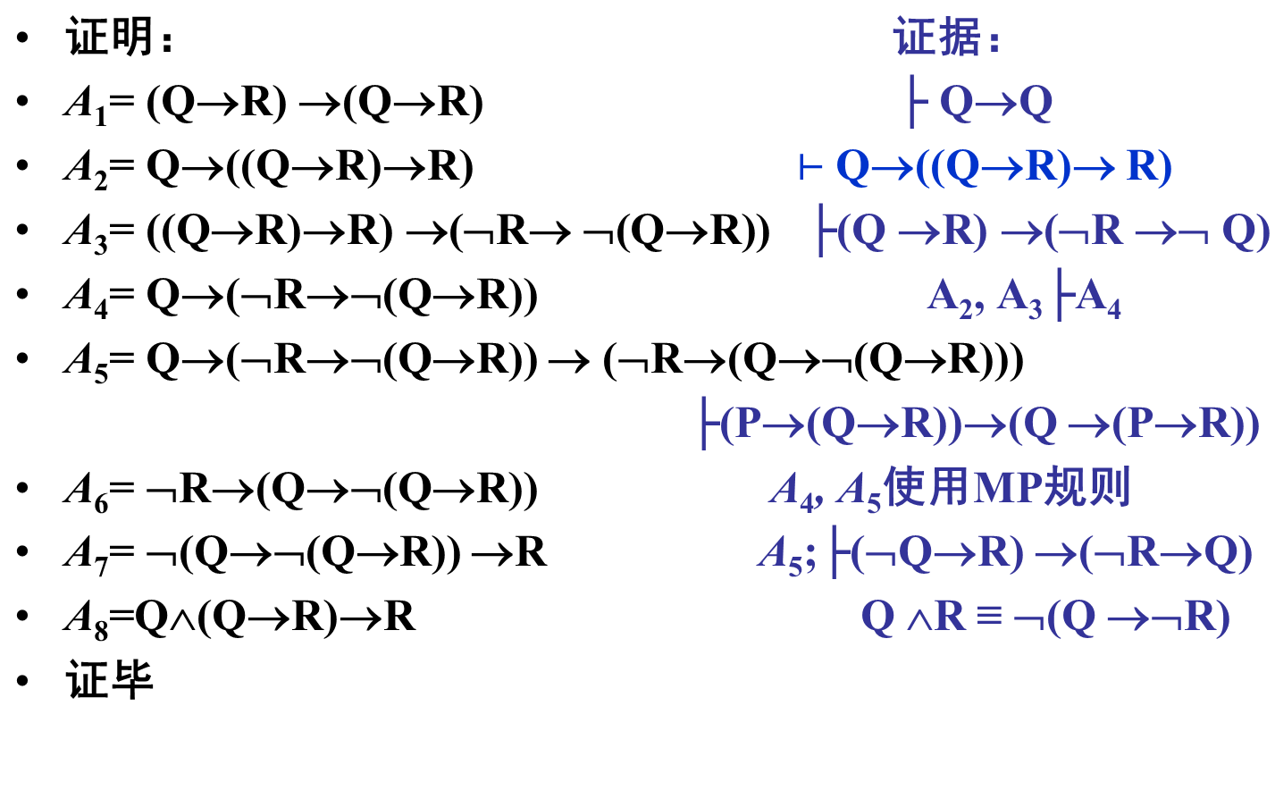

Slide 27
证明： 证据：
A₁= (¬Q→Q) →Q ├ (¬Q→Q) →Q
A₂=((R→Q) →(¬Q→Q))→((R→Q) →Q) A₁; ├(Q→R) →((P →Q) →(P → R))
A₃=((¬Q→R) →((R→Q) →(¬Q→Q)))
→((¬Q→R) → ((R→Q) →Q)) A₂; ├(Q→R) →((P →Q) →(P → R))
A₄= (¬Q→R) →((R→Q) →(¬Q→Q)) ├(P →Q) →((Q →R) →(P →R))
A₅=(¬Q→R) → ((R→Q) →Q) A₃=A₄→ A₅
A₆ =(R→Q) →((¬Q→R) → Q) A₅; ├(P →(Q →R)) →(Q →(P→R))
A₇ = (¬Q→¬R) → (R→Q) A ₃
A₈= (¬Q→¬R) →((¬Q→R) → Q) A₇, A₆├A₈
A₉= (¬Q→R) →((¬Q→¬R) → Q) A₈; ├(P →(Q →R)) →(Q →(P→R))
证毕

Slide 28
证明： 证据：
A₁= (¬¬Q→¬Q) →¬Q ├ (¬Q→Q) →Q
A₂=(Q→¬Q) → (¬¬Q→¬Q) ├(Q→R) →(¬R→¬Q)
A₃= (Q→¬Q)→¬Q A₂, A₁├A₃
A₄= ((R→¬Q) → (Q→¬Q) )→ ((R→¬Q) →¬Q) A₃; ├(Q→R) →((P →Q) →(P → R))
A₅= ((Q→R) →((R→¬Q) → (Q→¬Q) ))
→ ((Q→R) →((R→¬Q) →¬Q)) A₄; ├(Q→R) →((P →Q) →(P → R))
A₆= (Q→R) →((R→¬Q) → (Q→¬Q) ) ├(P →Q) →((Q →R) →(P →R))
A₇= (Q→R) →((R→¬Q) →¬Q) A₅=A₆→ A₇
A₈= (R→¬Q) →((Q→R)→¬Q) A₅; ├(P →(Q →R)) →(Q →(P→R))
A₉= (Q→¬R) → (R→¬Q) ├ (Q→¬R) → (R→¬Q)
A₁₀= (Q→¬R) →((Q→R)→¬Q) A₉, A₈├A₁₀
A₁₁= (Q→R) →((Q→¬R)→¬Q) A₁₀; ├(P →(Q →R)) →(Q →(P→R))
证毕

Slide 29
思路：
(P→(Q→R))→... →(Q→(P→R))
前提和目标的结果(Q→R)、(P→R)，与公理2类似
A₁=(P →(Q →R)) →(( P →Q)→(P →R))
目标比这个结论多一个Q→，根据公理1
A₂= (( P →Q)→(P →R))→(Q→(( P →Q)→(P →R) ))
结论中， Q→在前面，需要往后挪一步，与公理2类似
A₃=(Q→(( P →Q)→(P →R))) →(( Q→( P →Q)) →(Q→(P →R)))
到此，我们要的目标出现了
A1,A2,A3先MP一下，得到
A₄= ((P →(Q →R)) → (( Q→( P →Q)) →(Q→(P →R))))
到此，还多一部分( Q→( P →Q))，夹在前提和目标之间，用公理2
A₅=((P →(Q →R)) → (( Q→( P →Q)) →(Q→(P →R))))
→( (P →(Q →R)) →( Q→( P →Q))→ (P →(Q →R)) →(Q →(P →R)))
A₆=((P →(Q →R))→(Q→(P→Q))→(P→(Q →R))→(Q→(P→R))
我们要的结论出现了，但是还有前提需要证明
我们发现Q→(P→Q)是公理1，所以是成立的，再用公理1
A₈= (Q→( P →Q)) →( (P →(Q →R)) →( Q→( P →Q)))
A8和公理1用MP规则，再和A6用MP规则，得证

Slide 30
证明： 证据：
A₁=(P →(Q →R)) →(( P →Q)→(P →R)) A ₂
A₂= (( P →Q)→(P →R))→(Q→(( P →Q)→(P →R) )) A ₁
A₃=(Q→(( P →Q)→(P →R))) →(( Q→( P →Q)) →(Q→(P →R))) A ₂
A₄= ((P →(Q →R)) → (( Q→( P →Q)) →(Q→(P →R)))) A₁, A₂, A₃├ A₄
A₅=((P →(Q →R)) → (( Q→( P →Q)) →(Q→(P →R))))
→( (P →(Q →R)) →( Q→( P →Q))→ (P →(Q →R)) →(Q →(P →R))) A ₂
A₆=((P →(Q →R))→(Q→(P→Q))→(P→(Q →R))→(Q→(P→R)) A₅=A₄→ A₆
A₇= Q→(P→Q) A ₁
A₈= (Q→( P →Q)) →( (P →(Q →R)) →( Q→( P →Q))) A ₁
A₉= (P →(Q →R)) →( Q→( P →Q)) A₈=A₇→ A₉
A₁₀=(P →(Q →R)) →(Q →(P →R)) A₆=A₉→ A₁₀
证毕
前提交换

Slide 31
证明： 证据：
A₁= (¬Q→¬ (R→ ¬¬R))
→((R→ ¬¬R)→Q) ├(¬Q→¬R) →(R→Q)
A₂= R→¬¬R ├ Q→¬¬Q
A₃=(¬Q→¬ (R → ¬¬R)) →Q P→(Q →R),Q ├P →R
A₄= (¬Q→R ∧¬R) →Q Q∧R≡¬ (Q →¬R)
证毕
Notes:
2022年6月6日7时56分
31

Slide 32
证明： 证据：
A₁= Q→(¬R→Q) A ₁
A₂= Q→R∨Q Q∨R=(¬Q→R)
证毕

Slide 33
证明： 证据：
A₁=(R→¬Q)→(Q →¬R) ├ (R→¬Q)→(Q →¬R)
A₂=((R→¬Q)→(Q →¬R))
→(¬(Q→¬R)→¬(R→¬Q)) ├ (R→Q)→(¬Q →¬R)
A₃= ¬(Q→¬R)→¬(R→¬Q) A₂=A₁→ A₃
A₄= Q∧R→ R∧Q Q∧R≡¬(Q→¬R)
证毕

Slide 34
证明： 证据：
A₁= ¬Q→(R→¬Q) A ₁
A₂= (R→¬Q)→(Q→¬R) ├ (Q→¬R)→(R→¬Q)
A₃= ¬Q→(Q→¬R) A₁ , A₂ ├A₃
A₄= (¬Q→(Q→¬R)) →(¬(Q→¬R)→Q)
├ (¬Q→R)→(¬R→Q)
A₅= (¬(Q→¬R)→Q) A₄=A₃→ A₅
A₆= Q∧R→Q Q∧R≡¬ (Q→¬R)
证毕

Slide 35
思路： 证据：
目标：(¬ (P→¬Q) →R) →(P→(Q→R)) Q∧R≡¬ (Q→¬R)
路径：(¬ (P→¬Q) →R) →... → ... → .... →(P→(Q→R))
(¬ (P→¬Q) →R) → (¬R→(P→¬Q) )
我们发现，这个结论和目标的差异：多了两个¬，P在中间，RQ位置需要倒一下
我们想到“(A →(B →C)) →(B →(A →C))”和公理3
前提交换： (¬R→(P→¬Q) ) →(P→(¬R→¬Q))
公理3：(¬R→¬Q) →(Q→R)
公理1： ((¬R→¬Q) →(Q→R)) →(P→ ((¬R→¬Q) →(Q→R)))
再用公理2: (P→ ((¬R→¬Q) →(Q→R))) →((P→(¬R→¬Q)) →(P→(Q→R)))
上三步用MP得：(P→(¬R→¬Q)) →(P→(Q→R))
Notes:
(¬ (P→¬Q) →R) →(P→(Q→R))
(¬ (P→¬Q) →R) → (¬R→(P→¬Q) )
(¬ (P→¬Q) →R) → (¬R→(P→¬Q) )
(¬R→¬Q) →(Q→R)
((¬R→¬Q) →(Q→R)) →((P→(¬R→¬Q)) →(P→(Q→R)))
2022年6月6日7时56分
35

Slide 36
证明： 证据：
A₁= (P∧Q →R) → (¬R→¬(P∧Q )) ├(Q→R) →(¬R →¬Q)
A₂= (¬R→¬(P∧Q ))→(¬R →¬¬(P →¬Q)) Q∧R≡¬ (Q→¬R)
A₃= ¬¬(P→¬Q)→(P →¬Q) ├ ¬¬Q→Q
A₄= (¬R→¬¬(P→¬Q)) →(¬R→(P →¬Q)) A₃;├(Q→R)→((P→Q)→(P→R))
A₅= (¬R →(P →¬Q) )→ (P→(¬R →¬Q))) ├(P→(Q→R)) →(Q→(P→R))
A₆=(¬R →¬Q) →(Q→R) A ₃
A₇=((¬R →¬Q) →(Q→R))
→ ((P→(¬R →¬Q))→(P→(Q→R))) ├(Q→R)→((P→Q)→(P→R))
A₈= (P→(¬R →¬Q))→(P→(Q→R)) A₇=A₆→ A₈
A₉= (P∧Q →R) →(P→(Q→R)) A₁, A₂ , A₄ , A₅ , A₈ ├A₉
证毕
Notes:
(¬ (P→¬Q) →R) →(P→(Q→R))
(¬ (P→¬Q) →R) → (¬R→(P→¬Q) )
(¬R→(P→¬Q) ) →(P→(¬R→¬Q))
(¬R→¬Q) →(Q→R)
((¬R→¬Q) →(Q→R)) →((P→(¬R→¬Q)) →(P→(Q→R)))
2022年6月6日7时56分
36

Slide 37
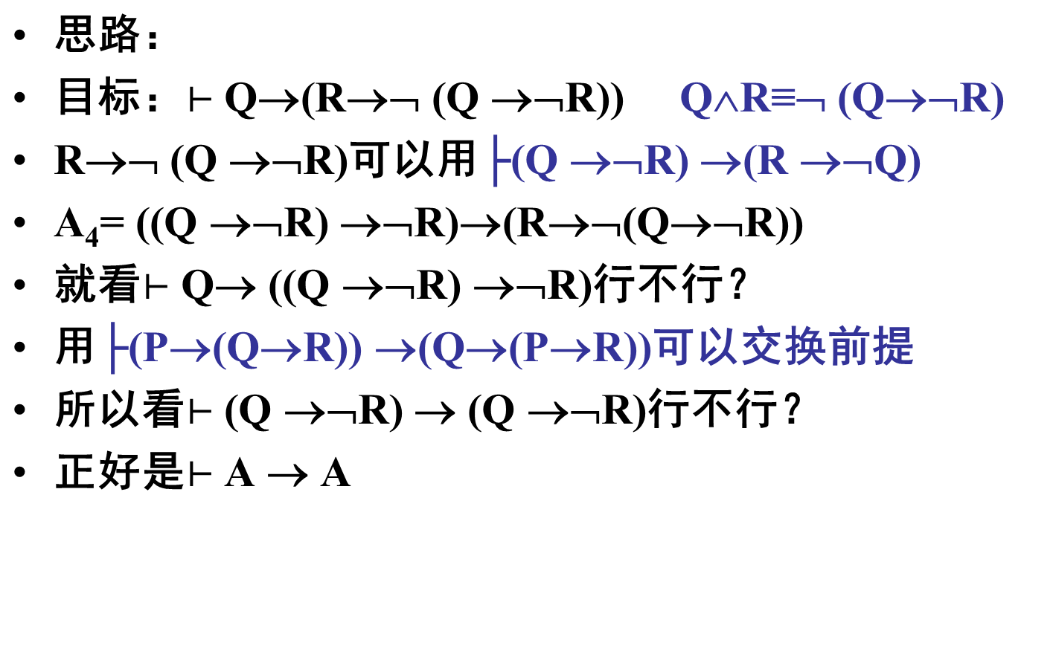

Slide 38
证明： 证据：
A₁= (Q→¬R) →(Q →¬R) ├Q→Q
A₂=((Q→¬R)→(Q→¬R))
→(Q→((Q →¬R) →¬R)) ├(P→(Q→R)) →(Q→(P→R))
A₃= Q→((Q →¬R) →¬R)) A₂=A₁→ A₃
A₄= ((Q →¬R) →¬R)→(R→¬(Q→¬R))
├(Q →¬R) →(R →¬Q)
A₅= Q→(R→¬ (Q →¬R)) A₃ , A₄ ├A₅
A₆= Q→(R→(Q∧R)) Q∧R≡¬ (Q→¬R)
证毕

Slide 39
思路：和上一题类似

Slide 40
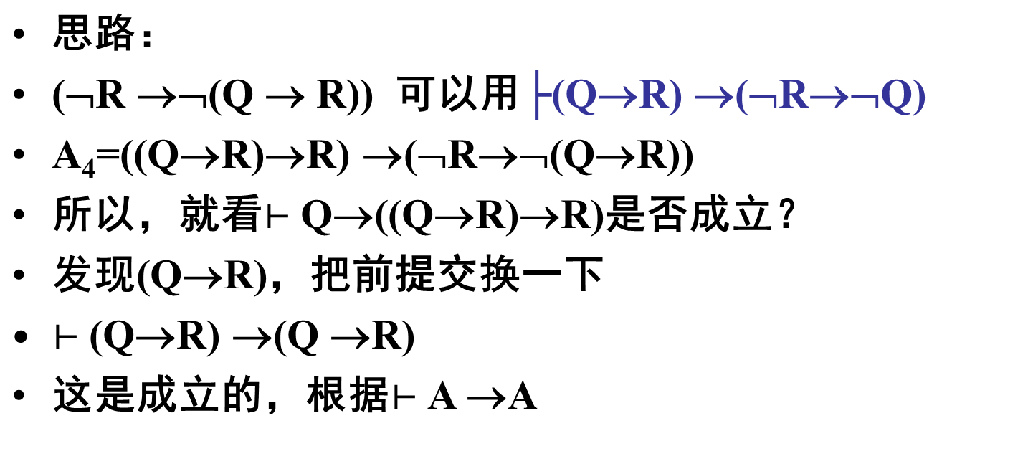
Notes:
2022年6月6日7时56分
40

Slide 41
证明： 证据：
A₁=(Q → R)→(Q→R) A ₁
A₂=((Q →R)→(Q→R))
→(Q→((Q→R)→R)) ├ (P →(Q →R)) →(Q →(P →R))
A₃= Q→((Q→R)→R) A₂=A₁→ A₃
A₄=((Q→R)→R)
→(¬R→¬(Q→R)) ├(Q→R) →(¬R→¬Q)
A₅= Q→(¬R →¬(Q → R)) A₃, A₄├A₅
证毕
Notes:
2022年6月6日7时56分
41

Slide 42
├(P→(Q→R))→(Q→(P→R))
应用演绎定理
P→(Q →R)├ Q →(P →R)
P→(Q →R) ,Q├ P →R
P→(Q →R) ,Q, P├ R
证明：
A₁= P→(Q →R) A₁∈ Γ
A₂=P A₂∈ Γ
A₃= Q→R A₁=A₂→ A₃
A₄=Q A₄∈ Γ
A₅=R A₃=A₄→ A₅
证毕

Slide 43
├ (P→Q)∧(P→R) →(P→Q∧R)
根据演绎定理，证明(P→Q)∧(P→R)，P ├ Q∧R
证明： 证据：
A₁= (P→Q)∧(P→R) A₁∈Γ
A₂= ( P→Q)∧(P→R)→(P→Q) ├Q∧R→Q
A₃= ( P→Q) ∧(P→R) → ( P→R) ├Q∧R→R
A₄= P→Q A₂=A₁→ A₄
A₅= P A₅∈Γ
A₆= Q A₃=A₄→ A₅
A₇= P→R A₃=A₁→ A₇
A₈= R A₇=A₅→ A₈
A₉= Q ∧ R A₆, A₈ ├ A₆∧ A₈
证毕

Slide 44
├(P→R)∧(Q→S) →(P∧Q→R∧S)
根据演绎定理，证明(P→R)∧(Q→S), P∧Q├R∧S
设Γ={(P→R)∧(Q→S), P∧Q }
证明： 证据：
A₁=(P→R)∧(Q→S) A₁∈Γ
A₂=(P→R)∧(Q→S) →(P→R) ├Q∧R→Q
A₃= P→R A₂=A₁→ A₃
A₄=(P→R)∧(Q→S) →(Q→S) ├Q∧R→R
A₅= Q→S A₄=A₁→ A₅
A₆= P∧Q A₆∈Γ
A₇= P∧Q→P ├Q∧R→Q
A₈=P A₇=A₆→ A₈
A₉= P∧Q→Q ├Q∧R→R
A₁₀=Q A₉=A₈→ A₁₀
A₁₁=R A₃=A₈→ A₁₁
A₁₂=S A₅=A₁₀→ A₁₂
A₁₃= R∧S Q,R├ Q∧R
证毕

